Slide 1
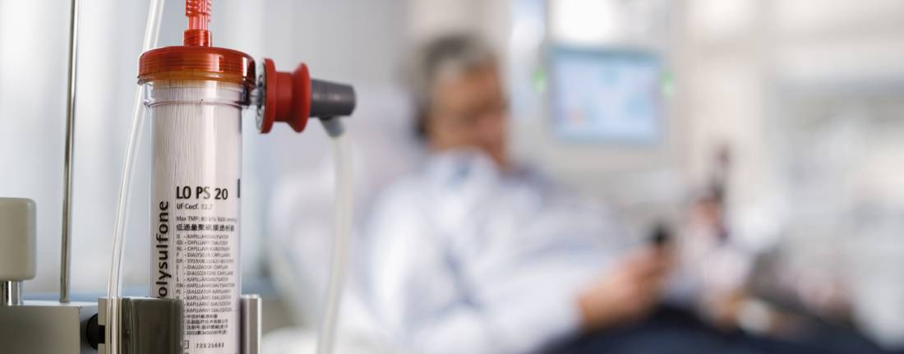
DIETNÍ OPATŘENÍ
PŘI PERITONEÁLNÍ DIALÝZE

Slide 2
PERITONEÁLNÍ DIALÝZA
Při peritoneální dialýze je využívána vlastnost peritonea
Plocha peritonea je až 2 m²
Má schopnost difúze: malé a střední molekuly - urea, kreatinin, kyselina močová, ionty
Má chopnost ultrafiltrace: princip osmózy - voda

Slide 3
GLUKÓZA
Je osmoticky aktivní látka , která se většinou
přidává do dialyzačních roztoků
Krev vyšší osmolalitu než peritoneální roztok
- nasávání vody z krve do dutiny břišní
Čím více je glukózy je peritoneálním roztoku,
tím více se organismus zbavuje vody.

Slide 4
VĚTŠÍ POZORNOST
NUTRIČNÍHO TERAPEUTA
Nebezpečí proteinové malnutrice
- za den až 10 g ztráta albuminu a bílkovin
do peritoneálního roztoku
Nutné sledovat hladinu cukru v krvi
DM ! - Hyperglykémie a hyperinsulinémie
Patologické hladiny lipidů v krvi
Možnost přítomnosti obezity nebo anorexie

Slide 5
ENERGIE
Množství energie respektive sacharidů
je nižší než při hemodialýze
Snížení příjmu je dáno dle množství vstřebané
glukózy z dialyzačního roztoku
Při nesprávném energetickém příjmu
se diabetický pacient dostává
do hyperglykémie nebo hyperinsulinémie,
a to velmi komplikuje jeho zdravotní stav

Slide 6
TUKY A SACHARIDY
Tuky s obsahem nenasycených mastných kyselin (oleje) v doporučovaném množství jako u hemodialyzovaného pacienta
Nedoporučujeme cukr; dále všechny tyto výrobky slazené cukrem nebo jeho energetickou náhradou - cukroviny, cukrářské výrobky a mlýnské a pekárenské výrobky

Slide 7
Bílkoviny
Příjem bílkovin je vzhledem k jejich velkým ztrátám do peritoneálního roztoku doporučován cca 1,4 g /kg optimální TH/den. Přesné množství je určeno dle množství ztrát bílkovin do peritoneálního roztoku a nutričního stavu nemocného individuálně
I u tohoto režimu upřednostňujeme příjem bílkovin s esenciálními aminokyselinami.

Slide 8
TEKUTINY A SŮL
Příjem tekutin určíme podle množství zbytkové diurézy
a ultrafiltrační schopnosti ledvin
Pří příjmem a výdejem tekutin musí být vyvážený
Snížením příjmu tekutin se zároveň snižuje množství
glukózy v dialyzačním roztoku.
Příjem kuchyňské soli je snížen podobně jako u HD.
Nadměrný příjem soli zatěžuje vylučovací systém
a navíc vyvolává pocit žízně.

Slide 9
DRASLÍK
Příjem draslíku není většinou nutné omezovat
– při hypokalémii je nutné jeho příjem zvýšit
Není třeba věnovat takovou pozornost množství
snězeného ovoce a zeleniny jako u hemodialyzovaných
Brambory je vhodné zařadit do jídelníčku každý den
Příjem zeleniny a ovoce se řídí povoleným
příjmem draslíku v dietě (nápoje s podílem zeleniny a ovoce)
Pozor na příjem ořechů a semen – vysoké procento draslíku

Slide 10
VITAMÍNY
Vitamíny je nutné doplňujeme
stejně jako u hemodialyzovaných
Vitamín: C
B6- pyridoxin
B9- kyselina listová
D

